Slide 1
知识图谱构建
赵子翔
2020级

Slide 2
知识图谱介绍
知识图谱构建
知识图谱融合

Slide 3
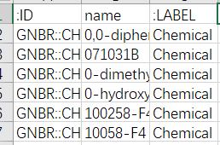
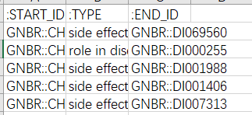
知识图谱的定义:
在维基百科的官方词条中：知识图谱是Google用于增强其搜索引擎功能的知识库。本质上, 知识图谱旨在描述真实世界中存在的各种实体或概念及其关系,其构成一张巨大的语义网络图，节点表示实体或概念，边则由属性或关系构成。
由节点(Point)和边(Edge)组成
每个节点表示现实世界中存在的“实体”，每条边为实体与实体之间的“关系”

Slide 4
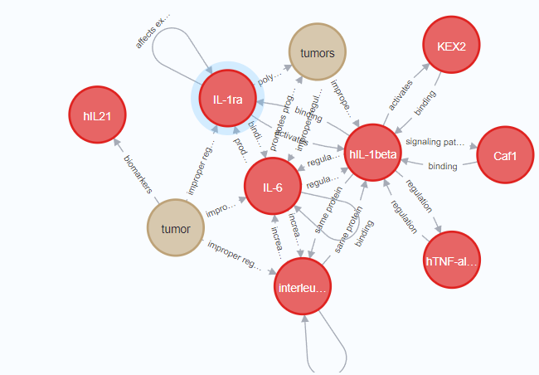
Neo4j
Neo4j也可以看作是一个高性能的图引擎，该引擎具有成熟数据库所有特性。
CQL代表Cypher查询语言。

Slide 5
知识图谱构建
医疗疾病数据来源
命名实体识别
关系抽取

Slide 6
PubMed
PubMed 是一个提供生物医学方面的论文搜寻以及摘要，并且免费搜寻的数据库，是美国国家医学图书馆(NLM)所属的国家生物技术信息中心(NCBI)于2000年4月开发的一个基于WEB的生物医学信息检索系统,也是NCBI Entrez数据库查询系统中的一个。
The Entrez Programming Utilities (E-utilities)：是由九个服务器端程序组成的一套编程工具，为国家生物技术信息中心 (NCBI) 的 Entrez 查询和数据库系统提供稳定的接口。 E-utilities 使用固定的 URL 语法，将一组标准输入参数转换为各种 NCBI 软件组件搜索和检索请求数据所需的值。这九个工具包括Einfo、ESearch、EPost、ESummary、EFetch、ELink、EGQuery、ESpell、ECitMatch。
ESearch, ELink, EFetch这3个命令是最为常用的。
官方使用手册：https://www.ncbi.nlm.nih.gov/books/NBK25497/

Slide 7
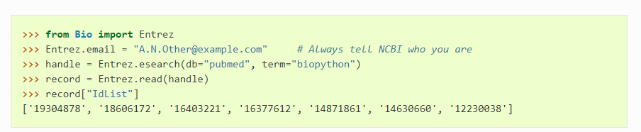
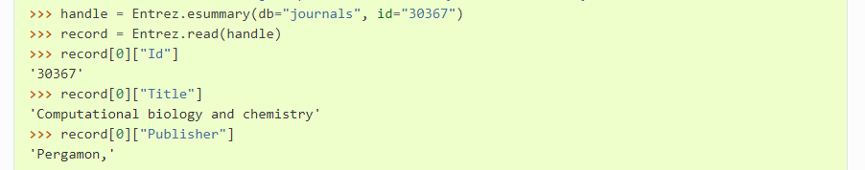
biopython访问NCBI Entrez数据库
Biopython说明文档：https://biopython-cn.readthedocs.io/zh_CN/latest/
我们可以使用 Bio.Entrez.esearch() 来搜索任意的数据库。例如，我们在PubMed中搜索跟Biopython相关的文献：
ESummary可以通过一个primary IDs来获取文章的摘要（参见 ESummary 帮助页面 来获取更多信息）。在Biopython中，ESummary以 Bio.Entrez.esummary() 的形式出现。根据上面的搜索结果， 我们可以获得ID为30367杂志相关的更多信息：

Slide 8
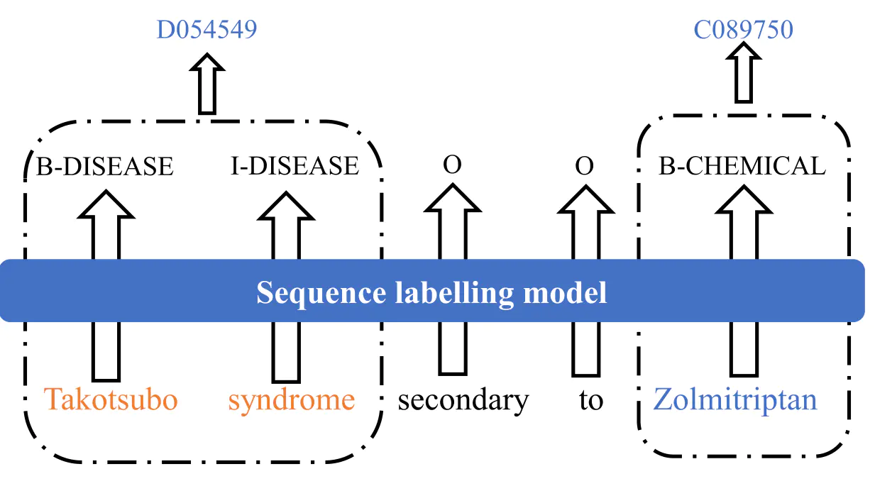
命名实体识别
目的是识别文本中指定类别的实体，主要包括人名、 地名、 机构名、 专有名词等的任务

Slide 9
序列标注
BIO标注：将每个元素标注为“B”、“I”或者“O”。
其中，“B” 此元素在片段的开头，“I”表示此元素在片段的中间位置，“O”表示不属于任何类型。
实用工具standoff2conll

Slide 10
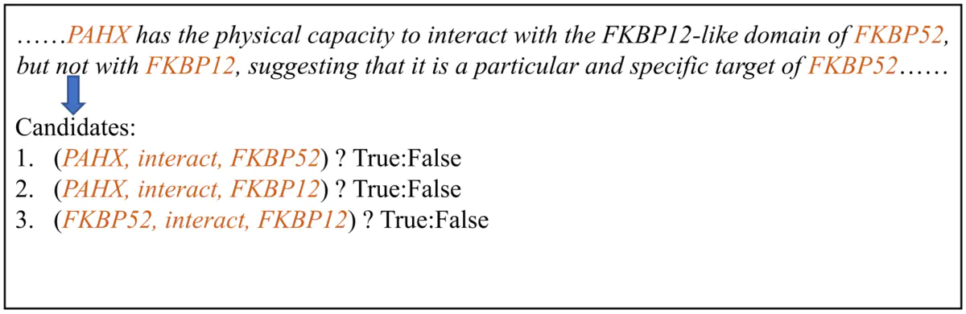
关系抽取
实体关系抽取是知识图谱构建与信息提取的关键环节，主要提取两个或者多个实体之间的某种联系。格式，三元组（实体1，关系，实体2）

Slide 11
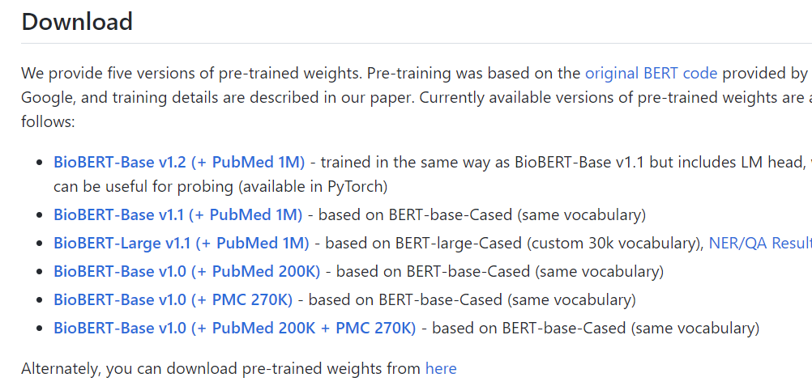
BioBERT
https://github.com/dmis-lab/biobert
下载预训练模型

Slide 12
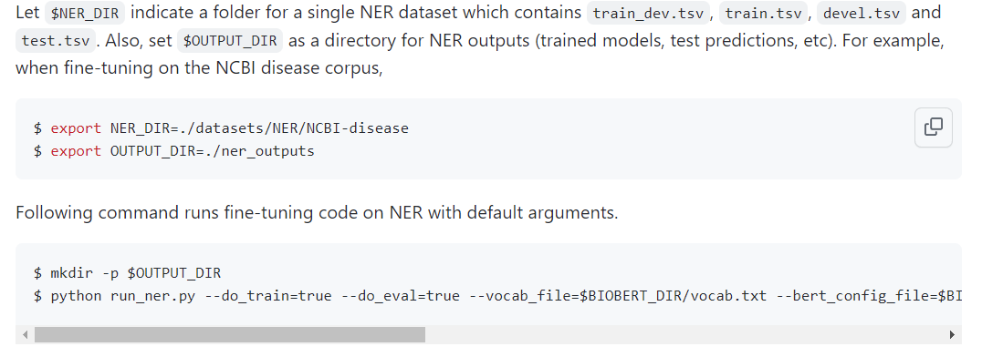
命名实体识别

Slide 13
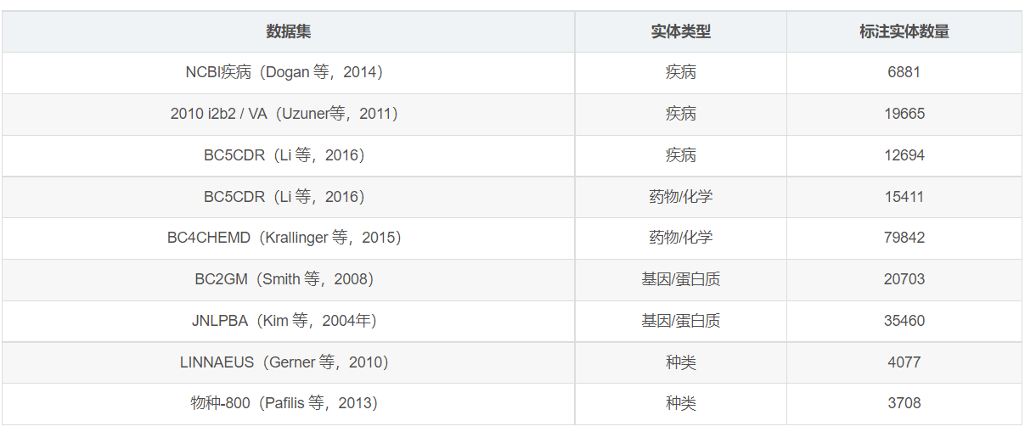
数据集与实体类型

Slide 14
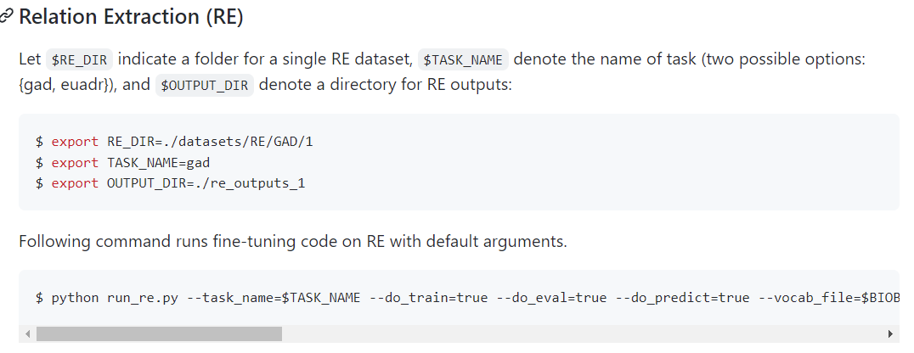
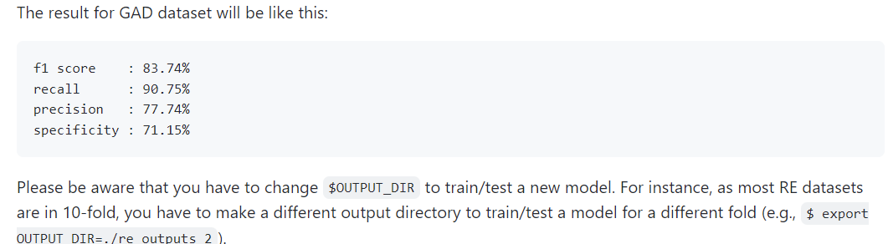
关系抽取

Slide 15
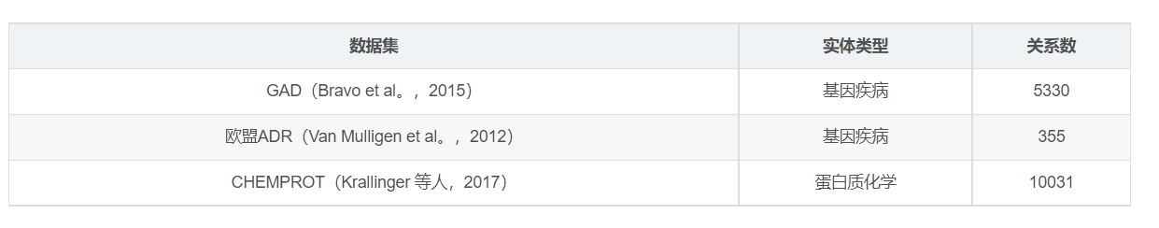
数据集与实体类型

Slide 16
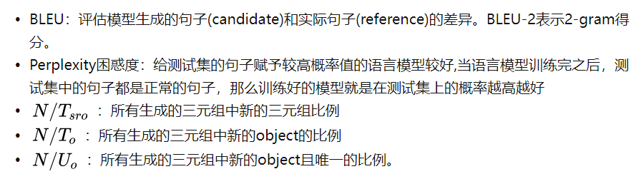
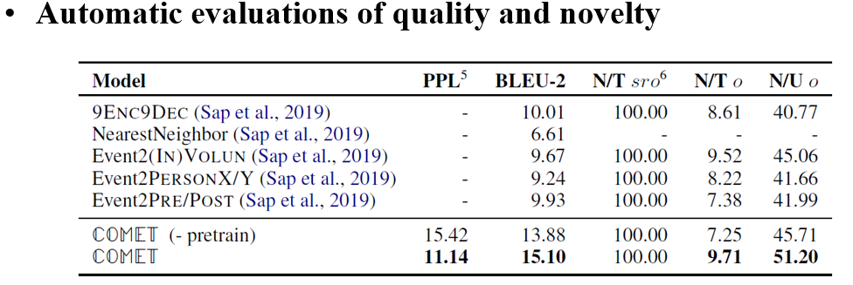
实验评估标准

Slide 17
图谱融合
知识图谱可以由任何机构和个人自由构建，其背后的数据来源广泛、质量参差不齐，导致它们之间存在多样性和异构性。例如，对于相交领域 (甚至是相同领域)，通常会存在多个不同的实体指称真实世界中的相同事物。
知识融合的目标就是将不同知识图谱融合为一个统一、一致、简洁的形式，为使用不同知识图谱的应用程序间的交互建立互操作性 。

Slide 18
OpenEA 开源库
OpenEA 是一个面向基于嵌入的知识图谱实体对齐的开源软件库，由南京大学万维网软件研究组 (Websoft) 贡献。OpenEA 通过 Python 和 Tensorflow 开发得到，集成了 12 种具有代表性的基于嵌入的实体对齐方法，同时它使用了一种灵活的架构，可以较容易地集成大量现有的嵌入模型。
https://github.com/nju-websoft/OpenEA

